Slide 1
Disclaimer
Dieses Material wird Ihnen zur Beantwortung Ihrer konkreten Anfrage zur Verfügung gestellt.
Bitte beachten Sie, dass die Inhalte der wissenschaftlichen Information dienen, keine Werbezwecke verfolgen und möglicherweise Wirkstoffe betreffen können, die sich noch in der klinischen Entwicklung befinden.
Wenn Sie diese Unterlagen nutzen, liegt die korrekte Darstellung der Daten in Ihrer Verantwortung.
Stand der Information: Mai 2025

Slide 2
Aufdosieren bei Anti-VEGF-Therapieumstellung – notwendig oder verzichtbar?

Slide 3



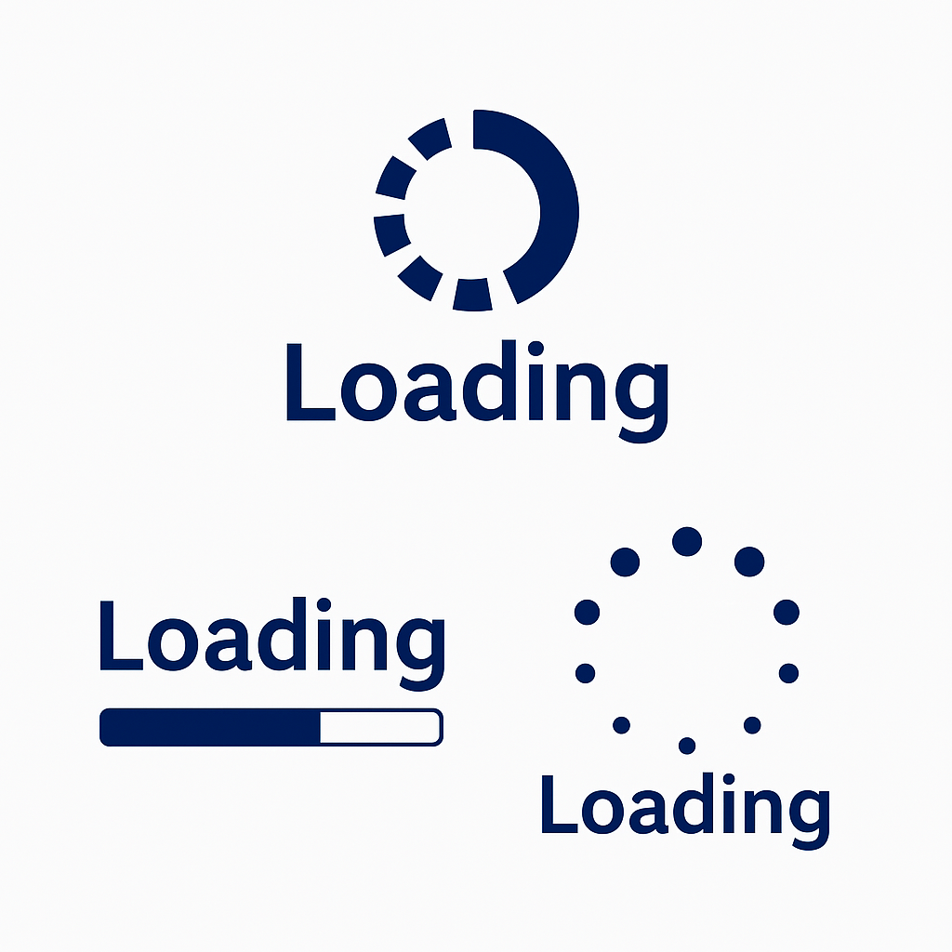
FALCON: Studiendesign¹
Woche
0
4
8
12
16
20
24
28
32
36
40
44
48
EOS
52
Brolucizumab 6 mg (N = 245)
Loading-Arm
q4w
q4w
12-Wochen- Intervall
12-Wochen- Intervall
12-Wochen- Intervall
1:1-Randomisierung
Woche
0
4
8
12
16
20
24
28
32
36
40
44
48
52
Brolucizumab 6 mg (N = 245)
Non-Loading-Arm
12-Wochen- Intervall
12-Wochen- Intervall
12-Wochen- Intervall
12-Wochen- Intervall
Endpunkt:
Nachweis der Nicht-Unterlegenheit des Non-Loading-Arms gegenüber dem Loading-Arm (mittlere Veränderung der BCVA vom Ausgangswert bis zum Mittelwert der Besuche in Woche 40 bis Woche 52)
Option zur Reduzierung auf q8w bei Bedarf
Keine statistische Signifikanz, da die Zielrekrutierung (N = 490) nicht erreicht wurde (N = 52)
BCVA, bestkorrigierte Sehschärfe; EOS, End of Study; q4w, alle 4 Wochen; q8w, alle 8 Wochen.
1 Holz F. et al. Graefe's Archive for Clinical and Experimental Ophthalmology, 2022 260(8):2695-2702.

Slide 4


BCVA-Visusveränderung zugunsten des Loading-Arms
4,36
E
F P
TOZ
LPED
PECFD
FELOPZD
DEFPOTEC
LEFODPCT
FDPLTCEO
PEZOLCFTD
Loading
Zwischen Woche 40 und 52 zeigte sich ein konsistenter Unterschied von 4,36 ETDRS-Buchstaben zugunsten des Loading-Arms (SE: 2,09; 95%-KI: –8,56 bis –0,16)
Die Daten deuten auf einen möglichen Vorteil einer initialen Aufdosierung hin.
BCVA, bestkorrigierte Sehschärfe; ETDRS, Early Treatment Diabetic Retinopathy Study; KI, Konfidenzintervall; SE; Standardfehler.
1 ClinicalTrials.gov. NCT04679935. https://clinicaltrials.gov/study/NCT04679935; abgerufen am 08.04.2025.

Slide 5
Beide Therapie-Regime zeigen tendenziell eine Reduktion der IRF und SRF
Anwesenheit von IRF*
Anwesenheit von SRF**
Loading
Non-Loading
Loading
Non-Loading
Im Verlauf der Behandlung mit Brolucizumab war tendenziell ein Rückgang von IRF und SRF bei vorbehandelten Patienten sowohl im Loading- als auch im Non-Loading- Arm zu beobachten.
*N = 25; fehlende Daten: 1 Patient in Woche 4, 3 Patienten in Woche 8. **N = 27; fehlende Daten: jeweils 1 Patient in Woche 12, 24, 32, 44, 48 und 52.
IRF, intraretinale Flüssigkeit; SRF, subretinale Flüssigkeit.
1 ClinicalTrials.gov. NCT04679935. https://clinicaltrials.gov/study/NCT04679935; abgerufen am 08.04.2025.

Slide 6



Beide Therapie-Regime erreichen ähnliche Behandlungsintervalle
Loading
Non-Loading
q12w
q12w
32 %
22 %
44 %
q12w
12 %
22 %
q8w
Bei Anti-VEGF-vorbehandelten Patienten war bei 44 % eine Intervallverlängerung nach Umstellung auf Brolucizumab auf 12 Wochen möglich – unabhängig davon, ob ein Loading- oder Non-Loading-Regime angewendet wurde.
VEGF, vaskulärer endothelialer Wachstumsfaktor; q8w, alle 8 Wochen; q12w, alle 12 Wochen.
1 ClinicalTrials.gov. NCT04679935. https://clinicaltrials.gov/study/NCT04679935; abgerufen am 08.04.2025.

Slide 7
Zusammenfassung und Fazit
Brolucizumab ermöglichte verlängerte Therapieintervalle bei stabilen anatomischen und funktionellen Ergebnissen – auch ohne Aufdosierungsphase.
Die Ergebnisse der TALON-Extension Studie weisen daraufhin: Auch ohne Aufdosierung konnte unter Brolucizumab eine Intervallverlängerung um ≥ 8 Wochen erreicht werden – bei stabiler Wirksamkeit. Die Daten wurden 11/2024 in die Fachinformation aufgenommen.
Beide Regime zeigen klinisch ähnliche Ergebnisse – die Wahl des Therapieschemas kann somit flexibel und patientenindividuell erfolgen. In der Praxis stellt sich die Frage, welche Faktoren die Entscheidung für oder gegen eine Aufdosierungsphase beeinflussen.
nAMD, neovaskuläre altersbedingte Makuladegeneration.

